Slide 1
Від техніки Web MVC проектування з Action-класами до Web MVC фреймворків
Struts, WebWork та Spring
(Action-oriented Web Frameworks)
Stripes
2007-2009

Slide 2
Проект Contacts та Action-oriented Framework
У проекті Contacts розроблені класи DispatchServlet, ActionFactory та інтерфейс Action, які разом складають фактично готовий Web MVC фреймворк.
<web-app>
<servlet>
<servlet-name>dispatchServlet</servlet-name>
<servlet-class>
com.cyb.contacts.model2.DispatchServlet
</servlet-class>
</servlet>
<servlet-mapping>
<servlet-name>dispatchServlet</servlet-name>
<url-pattern> *.do </url-pattern>
</servlet-mapping>
</web-app>
Конфігураційний файл web.xml (Deployment Descriptor)
Для повної інваріантності ActionFactory потрібно лише розібратись із відповідним формуванням Mapping-таблиці (змінної map). Традиційний прийом – винесення Mapping-інформації у (конфігураційний) файл. Саме такий підхід притаманний популярним фреймворкам Spring, Struts та ін.
(Створення фабрики та її використання здійснюється в межах реалізації метода service диспетчерського сервлету, а сам клас ActionFactory може бути оформлений як внутрішній у класі диспетчерського сервлету.)
Notes:
Більшість програмних систем - це інструментальні засоби, які використовуються у виробничій діяльності. Розробники ПС повинні бути переконані, що їх продукт дійсно допоможе людям, а не буде “баластом”, що тільки нав'язується начальством. Тому розробнику перш ніж безпосередньо братись за реалізацію ПС, треба спочатку зрозуміти ділову сферу. Реальним кроком для цього є ділове моделювання (або бізнес-моделювання, моделювання виробничої діяльності організації чи підприємства).

Slide 3
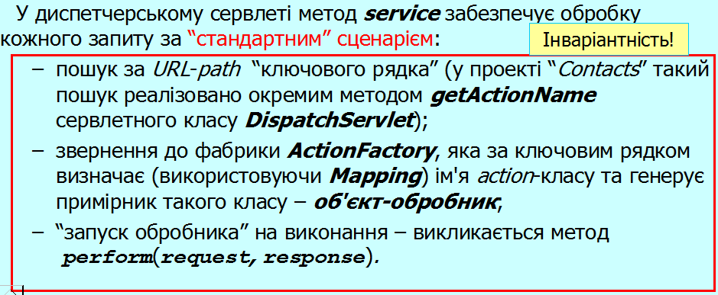
Підґрунтя Web MVC фреймворків
Struts , WebWork та Spring (1/3)
На чому ґрунтуються фреймворки? — На “стандарті” (інваріантності) основного сценарію роботи диспетчерського сервлета при Web MVC проектуванні з використанням техніки Action-класів:
Notes:
Більшість програмних систем - це інструментальні засоби, які використовуються у виробничій діяльності. Розробники ПС повинні бути переконані, що їх продукт дійсно допоможе людям, а не буде “баластом”, що тільки нав'язується начальством. Тому розробнику перш ніж безпосередньо братись за реалізацію ПС, треба спочатку зрозуміти ділову сферу. Реальним кроком для цього є ділове моделювання (або бізнес-моделювання, моделювання виробничої діяльності організації чи підприємства).

Slide 4
Підґрунтя Web MVC фреймворків
Struts , WebWork та Spring (2/3)
На фреймворк можна покласти постачання (готового!) класу диспетчерських сервлетів із реалізованими функціями “стандартного” сценарію (у методі service).
У проекті Contacts диспетчерський сервлет як об'єкт класу диспетчерських сервлетів створюється контейнером традиційно – за конфігураційним файлом web.xml. Контейнер також забезпечує “запуск” на виконання методів життєвого циклу диспетчерського сервлета і, зокрема, метод service. Для останнього доцільно використовувати деякі налаштування, зокрема, налаштування mapping’ у. Такі налаш-тування часто здійснюються на основі спеціального конфігураційного файлу фреймворку (специфічного для того чи іншого фреймворку).
Користувач готує (1) web.xml (з класом диспетчерського сервлету), (2) конфігураційний файл фреймворку (із описом mapping’ у) та задіяні у mapping’ у (3) Action-класи чи їх аналоги (у Spring – Controller-класи).
Notes:
Більшість програмних систем - це інструментальні засоби, які використовуються у виробничій діяльності. Розробники ПС повинні бути переконані, що їх продукт дійсно допоможе людям, а не буде “баластом”, що тільки нав'язується начальством. Тому розробнику перш ніж безпосередньо братись за реалізацію ПС, треба спочатку зрозуміти ділову сферу. Реальним кроком для цього є ділове моделювання (або бізнес-моделювання, моделювання виробничої діяльності організації чи підприємства).

Slide 5
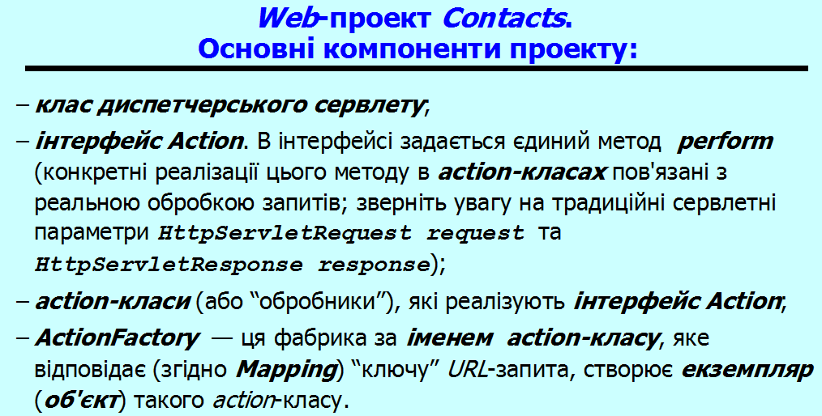
Підґрунтя Web MVC фреймворків
Struts , WebWork та Spring (3/3)
Налаштування через конфігура-ційний файл фреймворку
Забезпечуються фреймворком
Notes:
Більшість програмних систем - це інструментальні засоби, які використовуються у виробничій діяльності. Розробники ПС повинні бути переконані, що їх продукт дійсно допоможе людям, а не буде “баластом”, що тільки нав'язується начальством. Тому розробнику перш ніж безпосередньо братись за реалізацію ПС, треба спочатку зрозуміти ділову сферу. Реальним кроком для цього є ділове моделювання (або бізнес-моделювання, моделювання виробничої діяльності організації чи підприємства).

Slide 6
Web MVC проектування із фреймворками
Struts, Spring , WebWork (1/3)
Від техніки Web MVC проек-тування з Action-класами до Web MVC фреймворків
Клас диспетчерських сервлетів:
  Struts:
  org.apache.struts.action.ActionServlet
  Spring:
  org.springframework.web.servlet.DispatcherServlet
  WebWork:
    com.opensymphony.webwork.dispatcher.ServletDispatcher
    (до WebWork 2.2);
    com.opensymphony.webwork.dispatcher.FilterDispatcher
    (починаючи з WebWork 2.2).
    WebWork 2.2 made a key changes: The ServletDispatcher was deprecated and replaced with a FilterDispatcher.
  Filter APIs – [javax.servlet.Filter] .
  Фільтри можуть утворювати ланцюжки, забезпечуючи послідовну обробку об'єктів request та response.
Notes:
Більшість програмних систем - це інструментальні засоби, які використовуються у виробничій діяльності. Розробники ПС повинні бути переконані, що їх продукт дійсно допоможе людям, а не буде “баластом”, що тільки нав'язується начальством. Тому розробнику перш ніж безпосередньо братись за реалізацію ПС, треба спочатку зрозуміти ділову сферу. Реальним кроком для цього є ділове моделювання (або бізнес-моделювання, моделювання виробничої діяльності організації чи підприємства).

Slide 7
Web MVC проектування із фреймворками
Struts, Spring , WebWork (2/3)
Налаштування mapping’ у на основі спеціальних конфігураційних XML-файлів:
  Struts :
  файл struts-config.xml;
  Spring :
  файл dispatchServlet-servlet.xml.
    Тут префікс dispatchServlet є іменем диспетчерського сервлету у проекті (ім'я та тип диспетчерського сервлету задаютьcя у файлі web.xml );
  WebWork :
  файл xwork.xml.
Notes:
Більшість програмних систем - це інструментальні засоби, які використовуються у виробничій діяльності. Розробники ПС повинні бути переконані, що їх продукт дійсно допоможе людям, а не буде “баластом”, що тільки нав'язується начальством. Тому розробнику перш ніж безпосередньо братись за реалізацію ПС, треба спочатку зрозуміти ділову сферу. Реальним кроком для цього є ділове моделювання (або бізнес-моделювання, моделювання виробничої діяльності організації чи підприємства).

Slide 8
Web MVC проектування із фреймворками
Struts, Spring , WebWork (3/3)
Класи-обробники (аналоги action-класів у проекті contacts):
  Struts:
  класи-обробники мають розширювати (extends ) клас
  org.apache.struts.action.Action;
  Spring:
  класи-обробники мають реалізовувати (implements) інтерфейс
  org.springframework.web.servlet.mvc.Controller;
  WebWork:
  класи-обробники мають розширювати (extends ) клас
  com.opensymphony.xwork.ActionSupport.
Notes:
Більшість програмних систем - це інструментальні засоби, які використовуються у виробничій діяльності. Розробники ПС повинні бути переконані, що їх продукт дійсно допоможе людям, а не буде “баластом”, що тільки нав'язується начальством. Тому розробнику перш ніж безпосередньо братись за реалізацію ПС, треба спочатку зрозуміти ділову сферу. Реальним кроком для цього є ділове моделювання (або бізнес-моделювання, моделювання виробничої діяльності організації чи підприємства).

Slide 9
Struts-проект strutscontact
 strutscontact
 src
 com
 ttp
Contact.java
ContactService.java
InitAction.java
RemoveContactAction.java
AddContactAction.java
 war
 WEB-INF
 lib
. . .
 classes
. . .
struts-config.xml
web.xml
contactList.jsp
index.jsp
Notes:
Більшість програмних систем - це інструментальні засоби, які використовуються у виробничій діяльності. Розробники ПС повинні бути переконані, що їх продукт дійсно допоможе людям, а не буде “баластом”, що тільки нав'язується начальством. Тому розробнику перш ніж безпосередньо братись за реалізацію ПС, треба спочатку зрозуміти ділову сферу. Реальним кроком для цього є ділове моделювання (або бізнес-моделювання, моделювання виробничої діяльності організації чи підприємства).

Slide 10
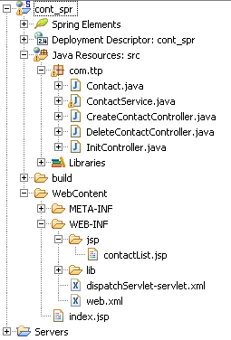
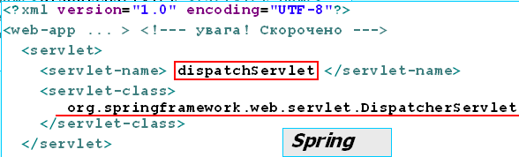
Spring-проект cont_spr
web.xml

Slide 11

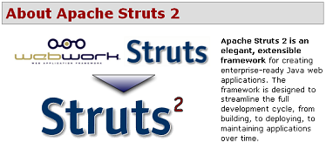
Struts 2
Notes:
Більшість програмних систем - це інструментальні засоби, які використовуються у виробничій діяльності. Розробники ПС повинні бути переконані, що їх продукт дійсно допоможе людям, а не буде “баластом”, що тільки нав'язується начальством. Тому розробнику перш ніж безпосередньо братись за реалізацію ПС, треба спочатку зрозуміти ділову сферу. Реальним кроком для цього є ділове моделювання (або бізнес-моделювання, моделювання виробничої діяльності організації чи підприємства).

Slide 12

Struts & WebWork
Struts (перший випуск) - червень 2001;
WebWork (перший випуск) - березень 2002
(проект WebWork - по суті є гілкою Struts, проте з новими ідеями та несумісний із Struts)
Грудень 2005 - анонсовано про об'єднання зусиль розробників WebWork та Struts
Природно, що Struts2 залишився проектом типу
“front controller framework”
Notes:
Більшість програмних систем - це інструментальні засоби, які використовуються у виробничій діяльності. Розробники ПС повинні бути переконані, що їх продукт дійсно допоможе людям, а не буде “баластом”, що тільки нав'язується начальством. Тому розробнику перш ніж безпосередньо братись за реалізацію ПС, треба спочатку зрозуміти ділову сферу. Реальним кроком для цього є ділове моделювання (або бізнес-моделювання, моделювання виробничої діяльності організації чи підприємства).

Slide 13
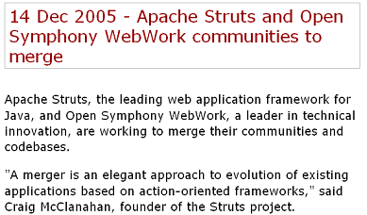
http://struts.apache.org/announce-2005.html
Notes:
Більшість програмних систем - це інструментальні засоби, які використовуються у виробничій діяльності. Розробники ПС повинні бути переконані, що їх продукт дійсно допоможе людям, а не буде “баластом”, що тільки нав'язується начальством. Тому розробнику перш ніж безпосередньо братись за реалізацію ПС, треба спочатку зрозуміти ділову сферу. Реальним кроком для цього є ділове моделювання (або бізнес-моделювання, моделювання виробничої діяльності організації чи підприємства).

Slide 14
Додаток .
Struts- та Spring- варіанти (аналоги)
проекту contacts

Slide 15
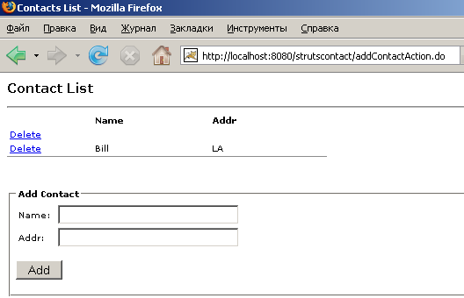
Struts-проект strutscontact

Slide 16
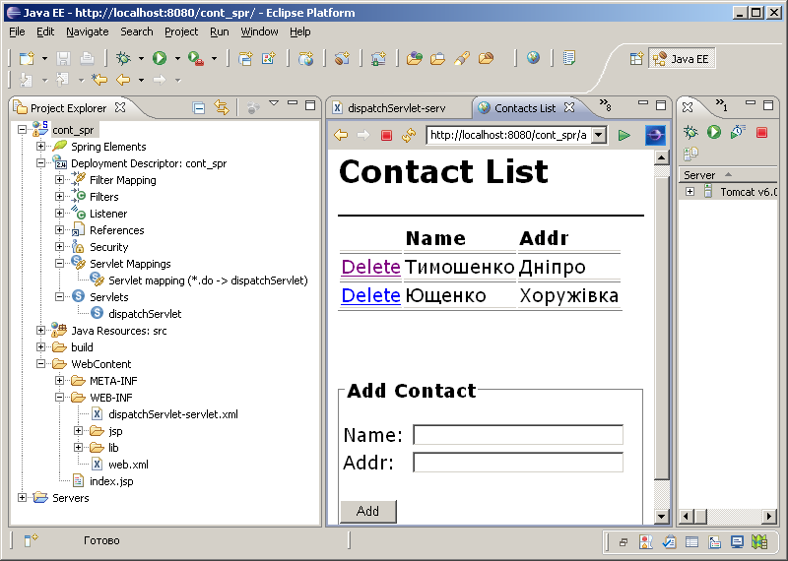
Spring-проект cont-spr
Notes:
Більшість програмних систем - це інструментальні засоби, які використовуються у виробничій діяльності. Розробники ПС повинні бути переконані, що їх продукт дійсно допоможе людям, а не буде “баластом”, що тільки нав'язується начальством. Тому розробнику перш ніж безпосередньо братись за реалізацію ПС, треба спочатку зрозуміти ділову сферу. Реальним кроком для цього є ділове моделювання (або бізнес-моделювання, моделювання виробничої діяльності організації чи підприємства).

Slide 17
Файли web.xml
<?xml version="1.0" encoding="UTF-8"?>
<web-app>
<servlet>
<servlet-name>dispatchServlet </servlet-name>
<servlet-class>
org.apache.struts.action.ActionServlet
</servlet-class>
<init-param>
<param-name>config</param-name>
<param-value> /WEB-INF/struts-config.xml
</param-value>
</init-param>
</servlet>
<servlet-mapping>
<servlet-name>dispatchServlet </servlet-name>
<url-pattern>*.do</url-pattern>
</servlet-mapping>
</web-app>
Struts
<?xml version="1.0" encoding="UTF-8"?>
<web-app ... > <!--- увага! Скорочено --->
<servlet>
<servlet-name> dispatchServlet </servlet-name>
<servlet-class>
org.springframework.web.servlet.DispatcherServlet
</servlet-class>
</servlet>
<servlet-mapping>
<servlet-name> dispatchServlet </servlet-name>
<url-pattern>*.do</url-pattern>
</servlet-mapping>
</web-app>
Spring
Notes:
Більшість програмних систем - це інструментальні засоби, які використовуються у виробничій діяльності. Розробники ПС повинні бути переконані, що їх продукт дійсно допоможе людям, а не буде “баластом”, що тільки нав'язується начальством. Тому розробнику перш ніж безпосередньо братись за реалізацію ПС, треба спочатку зрозуміти ділову сферу. Реальним кроком для цього є ділове моделювання (або бізнес-моделювання, моделювання виробничої діяльності організації чи підприємства).

Slide 18
Конфігураційний файл Struts-фреймворку – struts-config.xml (1/2)
<?xml version="1.0" encoding="UTF-8" ?>
<!DOCTYPE struts-config PUBLIC "-//Apache Software
Foundation//DTD Struts Configuration 1.1//EN"
"http://jakarta.apache.org/struts/dtds/struts-config_1_1.dtd">
<struts-config>
<action-mappings>
<action
path="/addContactAction"
type="com.ttp.AddContactAction">
<forward name="contactList" path="/contactList.jsp"/>
</action>
Mapping (початок)
Notes:
Більшість програмних систем - це інструментальні засоби, які використовуються у виробничій діяльності. Розробники ПС повинні бути переконані, що їх продукт дійсно допоможе людям, а не буде “баластом”, що тільки нав'язується начальством. Тому розробнику перш ніж безпосередньо братись за реалізацію ПС, треба спочатку зрозуміти ділову сферу. Реальним кроком для цього є ділове моделювання (або бізнес-моделювання, моделювання виробничої діяльності організації чи підприємства).

Slide 19
Конфігураційний файл Struts-фреймворку – struts-config.xml (2/2)
<action
path="/removeContactAction"
type="com.ttp.RemoveContactAction">
<forward name="contactList" path="/contactList.jsp"/>
</action>
<action
path="/index"
type="com.ttp.InitAction">
<forward name="contactList" path="/contactList.jsp"/>
</action>
</action-mappings>
</struts-config>
Mapping (завершення)
Notes:
Більшість програмних систем - це інструментальні засоби, які використовуються у виробничій діяльності. Розробники ПС повинні бути переконані, що їх продукт дійсно допоможе людям, а не буде “баластом”, що тільки нав'язується начальством. Тому розробнику перш ніж безпосередньо братись за реалізацію ПС, треба спочатку зрозуміти ділову сферу. Реальним кроком для цього є ділове моделювання (або бізнес-моделювання, моделювання виробничої діяльності організації чи підприємства).

Slide 20
Конфігураційний файл Spring-фреймворку – dispatchServlet-servlet.xml (1/2)
<?xml version="1.0" encoding="UTF-8"?>
<beans
xmlns="http://www.springframework.org/schema/beans"
xmlns:xsi="http://www.w3.org/2001/XMLSchema-instance"
xsi:schemaLocation=
"http://www.springframework.org/schema/beans
http://www.springframework.org/schema/beans/spring-
beans-2.5.xsd">
<bean name = "/addContactAction.do"
class="com.ttp.CreateContactController">
</bean>
<bean name = "/removeContactAction.do"
class= "com.ttp.DeleteContactController">
</bean>
<bean name="/index.do"
class="com.ttp.InitController">
</bean>
Mapping
Використовується BeanNameUrlHandlerMapping
(Handler Mapping за замовчуванням)
Notes:
Більшість програмних систем - це інструментальні засоби, які використовуються у виробничій діяльності. Розробники ПС повинні бути переконані, що їх продукт дійсно допоможе людям, а не буде “баластом”, що тільки нав'язується начальством. Тому розробнику перш ніж безпосередньо братись за реалізацію ПС, треба спочатку зрозуміти ділову сферу. Реальним кроком для цього є ділове моделювання (або бізнес-моделювання, моделювання виробничої діяльності організації чи підприємства).

Slide 21
Конфігураційний файл Spring-фреймворку – dispatchServlet-servlet.xml (2/2)
<!--- продовження --->
<bean id="viewResolver"
class="org.springframework.web.servlet.view.
InternalResourceViewResolver">
<property name="viewClass"
value="org.springframework.web.servlet.
view.JstlView">
</property>
<property name="prefix"
value="/WEB-INF/jsp/">
</property>
<property name="suffix" value=".jsp"></property>
</bean>
</beans>
Notes:
Більшість програмних систем - це інструментальні засоби, які використовуються у виробничій діяльності. Розробники ПС повинні бути переконані, що їх продукт дійсно допоможе людям, а не буде “баластом”, що тільки нав'язується начальством. Тому розробнику перш ніж безпосередньо братись за реалізацію ПС, треба спочатку зрозуміти ділову сферу. Реальним кроком для цього є ділове моделювання (або бізнес-моделювання, моделювання виробничої діяльності організації чи підприємства).

Slide 22
Класи-обробники у проекті Contacts (на основі техніки action-класів) та Struts-проекті (порівняння)
public class RemoveContactAction implements Action {
public String perform(HttpServletRequest request,
HttpServletResponse response) {
int contactId =
Integer.parseInt(request.getParameter("id"));
HttpSession session = request.getSession();
ContactService contactServ =(ContactService)
session.getAttribute("contactService");
contactServ.removeContact(contactId);
session.setAttribute("contactService", contactServ);
return "/contactList.jsp";
}
}
З проекту Contacts (на основі техніки action-класів)
public class RemoveContactAction extends Action {
public ActionForward execute( ActionMapping mapping,
ActionForm form, HttpServletRequest request,
HttpServletResponse response) throws Exception {
return mapping.findForward("contactList");
}
}
Struts
Notes:
Більшість програмних систем - це інструментальні засоби, які використовуються у виробничій діяльності. Розробники ПС повинні бути переконані, що їх продукт дійсно допоможе людям, а не буде “баластом”, що тільки нав'язується начальством. Тому розробнику перш ніж безпосередньо братись за реалізацію ПС, треба спочатку зрозуміти ділову сферу. Реальним кроком для цього є ділове моделювання (або бізнес-моделювання, моделювання виробничої діяльності організації чи підприємства).

Slide 23
Класи-обробники у Struts- та Spring-проектах (порівняння)
public class RemoveContactAction extends Action {
public ActionForward execute( ActionMapping mapping,
ActionForm form, HttpServletRequest request,
HttpServletResponse response) throws Exception
{
int contactId =
Integer.parseInt(request.getParameter("id"));
HttpSession session = request.getSession();
ContactService contactServ = (ContactService)
session.getAttribute("contactService");
contactServ.removeContact(contactId);
session.setAttribute("contactService", contactServ);
return mapping.findForward("contactList");
}
}
Struts
public class DeleteContactController implements Controller {
public ModelAndView handleRequest(
HttpServletRequest request,HttpServletResponse response)
throws ServletException, IOException {
return new ModelAndView("contactList");
}
}
Spring
Notes:
Більшість програмних систем - це інструментальні засоби, які використовуються у виробничій діяльності. Розробники ПС повинні бути переконані, що їх продукт дійсно допоможе людям, а не буде “баластом”, що тільки нав'язується начальством. Тому розробнику перш ніж безпосередньо братись за реалізацію ПС, треба спочатку зрозуміти ділову сферу. Реальним кроком для цього є ділове моделювання (або бізнес-моделювання, моделювання виробничої діяльності організації чи підприємства).

Slide 24
Struts class InitAction
import javax.servlet.http.HttpSession;
import javax.servlet.http.HttpServletRequest;
import javax.servlet.http.HttpServletResponse;
import org.apache.struts.action.Action;
import org.apache.struts.action.ActionForm;
import org.apache.struts.action.ActionForward;
import org.apache.struts.action.ActionMapping;
public class InitAction extends Action {
public ActionForward execute(
ActionMapping mapping, ActionForm form,
HttpServletRequest request,HttpServletResponse response)
throws Exception {
return mapping.findForward("contactList");
}
}
Notes:
Більшість програмних систем - це інструментальні засоби, які використовуються у виробничій діяльності. Розробники ПС повинні бути переконані, що їх продукт дійсно допоможе людям, а не буде “баластом”, що тільки нав'язується начальством. Тому розробнику перш ніж безпосередньо братись за реалізацію ПС, треба спочатку зрозуміти ділову сферу. Реальним кроком для цього є ділове моделювання (або бізнес-моделювання, моделювання виробничої діяльності організації чи підприємства).

Slide 25
Struts class AddContactAction (1/2)
import javax.servlet.http.HttpSession;
import javax.servlet.http.HttpServletRequest;
import javax.servlet.http.HttpServletResponse;
import org.apache.struts.action.Action;
import org.apache.struts.action.ActionForm;
import org.apache.struts.action.ActionForward;
import org.apache.struts.action.ActionMapping;
public class AddContactAction extends Action {
protected Contact createContact(HttpServletRequest
request) {
Contact contact = new Contact();
contact.setName(request.getParameter("name"));
contact.setAddr(request.getParameter("addr"));
return contact;
}
Notes:
Більшість програмних систем - це інструментальні засоби, які використовуються у виробничій діяльності. Розробники ПС повинні бути переконані, що їх продукт дійсно допоможе людям, а не буде “баластом”, що тільки нав'язується начальством. Тому розробнику перш ніж безпосередньо братись за реалізацію ПС, треба спочатку зрозуміти ділову сферу. Реальним кроком для цього є ділове моделювання (або бізнес-моделювання, моделювання виробничої діяльності організації чи підприємства).

Slide 26
Struts class AddContactAction (2/2)
public ActionForward execute(
ActionMapping mapping,
ActionForm form,
HttpServletRequest request,
HttpServletResponse response) throws Exception
{
Contact newContact = createContact(request);
HttpSession session = request.getSession();
ContactService contactServ = (ContactService)
session.getAttribute("contactService");
contactServ.addContact(newContact);
session.setAttribute("contactService", contactServ);
return mapping.findForward("contactList");
}
} // end class AddContactAction
Notes:
Більшість програмних систем - це інструментальні засоби, які використовуються у виробничій діяльності. Розробники ПС повинні бути переконані, що їх продукт дійсно допоможе людям, а не буде “баластом”, що тільки нав'язується начальством. Тому розробнику перш ніж безпосередньо братись за реалізацію ПС, треба спочатку зрозуміти ділову сферу. Реальним кроком для цього є ділове моделювання (або бізнес-моделювання, моделювання виробничої діяльності організації чи підприємства).

Slide 27
Spring class InitController
package com.ttp;
import java.io.IOException;
import org.springframework.web.servlet.mvc.Controller;
import org.springframework.web.servlet.ModelAndView;
import javax.servlet.ServletException;
import javax.servlet.http.HttpServletRequest;
import javax.servlet.http.HttpServletResponse;
public class InitController implements Controller {
public ModelAndView handleRequest(
HttpServletRequest request,
HttpServletResponse response)
throws ServletException, IOException {
return new ModelAndView("contactList");
}
}
Notes:
Більшість програмних систем - це інструментальні засоби, які використовуються у виробничій діяльності. Розробники ПС повинні бути переконані, що їх продукт дійсно допоможе людям, а не буде “баластом”, що тільки нав'язується начальством. Тому розробнику перш ніж безпосередньо братись за реалізацію ПС, треба спочатку зрозуміти ділову сферу. Реальним кроком для цього є ділове моделювання (або бізнес-моделювання, моделювання виробничої діяльності організації чи підприємства).

Slide 28
Spring class CreateContactController (1/2)
package com.ttp;
import java.io.IOException;
import javax.servlet.ServletException;
import javax.servlet.http.HttpServletRequest;
import javax.servlet.http.HttpServletResponse;
import javax.servlet.http.HttpSession;
import org.springframework.web.servlet.ModelAndView;
import org.springframework.web.servlet.mvc.Controller;
public class CreateContactController implements
Controller {
public ModelAndView handleRequest(
HttpServletRequest request,
HttpServletResponse response)
throws ServletException, IOException {
Notes:
Більшість програмних систем - це інструментальні засоби, які використовуються у виробничій діяльності. Розробники ПС повинні бути переконані, що їх продукт дійсно допоможе людям, а не буде “баластом”, що тільки нав'язується начальством. Тому розробнику перш ніж безпосередньо братись за реалізацію ПС, треба спочатку зрозуміти ділову сферу. Реальним кроком для цього є ділове моделювання (або бізнес-моделювання, моделювання виробничої діяльності організації чи підприємства).

Slide 29
Spring class CreateContactController (2/2)
Contact newContact = createContact(request);
HttpSession session = request.getSession();
ContactService contactServ = (ContactService)
session.getAttribute("contactService");
contactServ.addContact(newContact);
session.setAttribute("contactService", contactServ);
return new ModelAndView("contactList");
}
protected Contact createContact(
HttpServletRequest request) {
Contact contact = new Contact();
contact.setName(request.getParameter("name"));
contact.setAddr(request.getParameter("addr"));
return contact;
}
}
Notes:
Більшість програмних систем - це інструментальні засоби, які використовуються у виробничій діяльності. Розробники ПС повинні бути переконані, що їх продукт дійсно допоможе людям, а не буде “баластом”, що тільки нав'язується начальством. Тому розробнику перш ніж безпосередньо братись за реалізацію ПС, треба спочатку зрозуміти ділову сферу. Реальним кроком для цього є ділове моделювання (або бізнес-моделювання, моделювання виробничої діяльності організації чи підприємства).

